Slide 1
Slider
DI_CF034_2_Clases y objetos

Slide 2
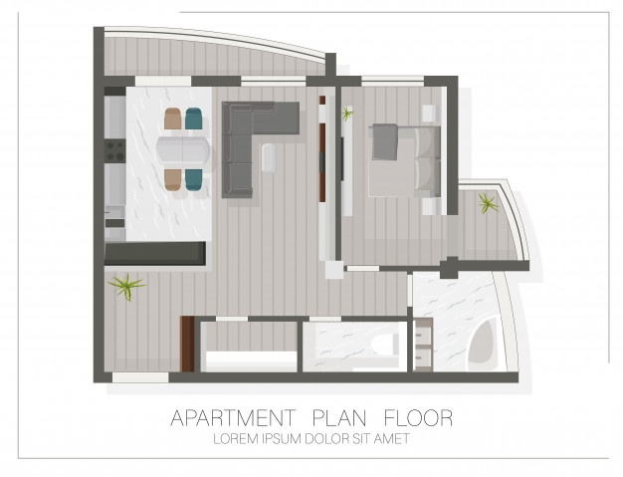

Indicaciones para la producción
Equipo de producción, se sugiere colocar texto
Una clase
Un objeto
  Es como el plano de un apartamento, este define la forma del apartamento sobre el papel, con las relaciones entre las diferentes partes claramente definidas y planeadas, a pesar de que el apartamento no exista.
  El apartamento real construido de acuerdo a ese modelo; es decir, un objeto es una instancia de la clase.
Referencias de las imágenes:
Plano apartamento https://www.freepik.es/vector-gratis/plano-planta-moderno-vista-superior-bosquejo-casa_7324676.htm#page=1&query=plano%20apartamento&position=23&from_view=search
Apartamento https://www.freepik.es/vector-gratis/plantilla-fondo-interior-dormitorio-dibujos-animados-acogedora-habitacion-moderna-luz-manana_2238484.htm#page=1&query=apartamento&position=1&from_view=search

Slide 3

Indicaciones para la producción
  Ejemplo:
Equipo de producción, se sugiere colocar texto
En el siguiente ejemplo, se observará el código de un objeto.
El símbolo “//” quiere decir que no hace parte del código, se lo utiliza para hacer comentarios sobre el código, por lo cual, se pone en color azul.
Referencias de las imágenes:
Importante https://www.freepik.es/vector-premium/senales-advertencia-peligro-alto-voltaje-aislado-fondo-blanco_4812920.htm#page=1&query=importante&position=42&from_view=search

Slide 4
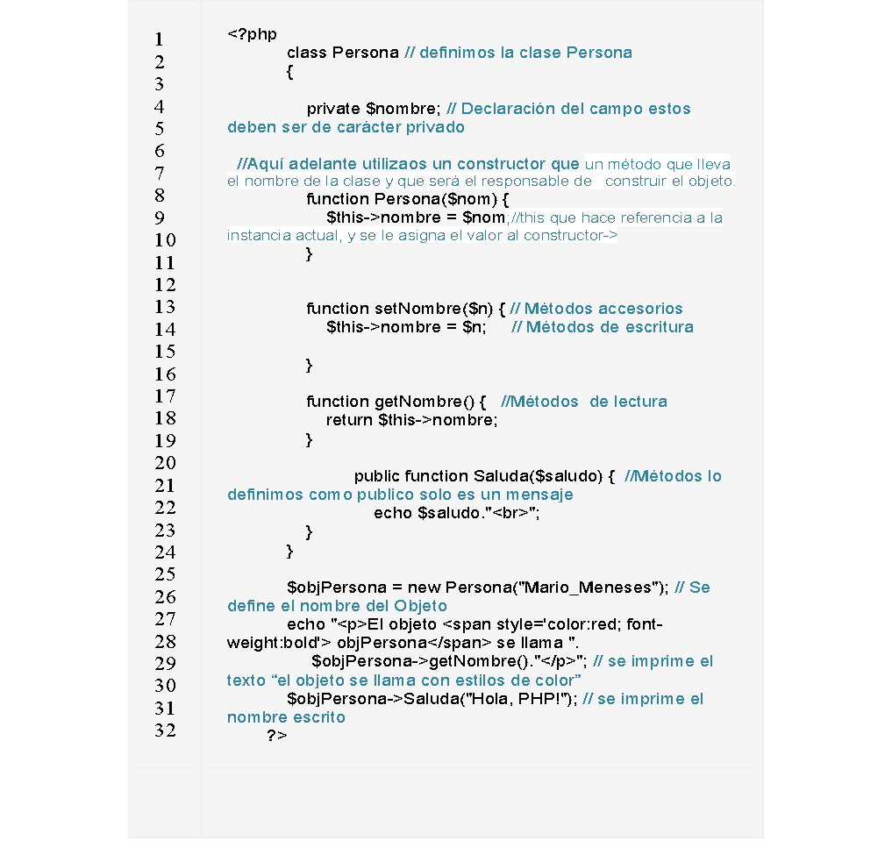
  Ejemplo
Indicaciones para la producción
Equipo de producción, se sugiere colocar texto
Referencias de las imágenes:
Imagen editable se encuentra como Anexo 1_codigo

Slide 5
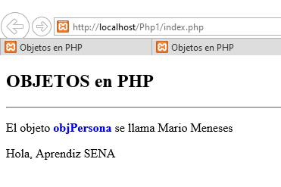
Indicaciones para la producción
  Resultado
Si se corriera el código, daría este resultado.
Equipo de producción, se sugiere colocar texto e imagen similar
Referencias de las imágenes:

